Slide 1
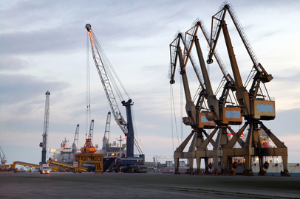
Роль независимых аджастеров
на современном российском страховом рынке
Павел Шапцев
Заместитель генерального
директора ООО «АЙСЛЭБ»
IBF, 07-11 сентября 2015 г.

Slide 2
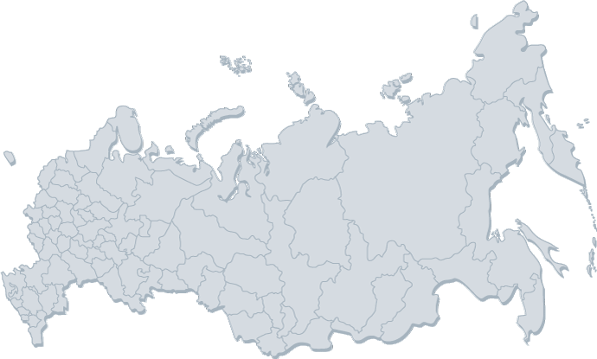
Российский страховой рынок ‘2015:
актуальные проблемы
Отрицательные тренды:
Нестабильная экономическая ситуация в стране и постоянно меняющиеся правила «игры» на рынке
Продолжающийся уход страховых компаний с рынка
Необходимость снижения издержек, и, как следствие, уменьшение расходов на страхование в целом

Slide 3
Российский страховой рынок ‘2015:
актуальные проблемы
Отрицательные тренды:
Сокращение инвестиций в развитие страхового бизнеса, включая создание и вывод на рынок новых продуктов
Замедление темпов внедрения и развития современных IT-технологий в страховании и при урегулировании убытков
Усиление давления государства на Страховщиков при решении вопросов возмещения понесенных убытков при фактическом отсутствии действующих договоров страхования

Slide 4
Российский страховой рынок ‘2015:
актуальные проблемы
Отрицательные тренды:
Снижение уровня доверия к российской системе страхования со стороны Перестраховщиков
Неправильное распределение риска при организации перестрахования
Отсутствие или недостаточная работа по предстраховой оценке риска

Slide 5
Российский страховой рынок ‘2015:
актуальные проблемы
Отрицательные тренды:
Нехватка высокопрофессиональных специалистов в страховой отрасли при росте числа безработных
Низкий уровень доверия Страхователя к результатам урегулирования убытков сотрудниками страховых компаний
Споры и конфликты между Страхователями и Страховщиками при урегулировании убытков

Slide 6
Российский страховой рынок ‘2015:
как реагировать на вызовы?
Что от нас требуется?
Способность принимать оперативные решения, готовность быстро меняться и адаптироваться в изменяющихся условиях
Опережать ожидания клиента, проявлять гибкость и предлагать ему те решения и продукты, которые обеспечат его потребности не только в текущий момент, но и в отдаленном будущем

Slide 7
Российский страховой рынок ‘2015:
как реагировать на вызовы?
Что от нас требуется?
Принимать участие в разработке нормативных актов, стимулирующих эффективное взаимодействие между участниками страхового рынка
Восстанавливать доверительные отношения с западными перестраховщиками и расширять внутренние перестраховочные ёмкости
Повышать профессиональный уровень сотрудников компаний – участников рынка

Slide 8
Российский страховой рынок ‘2015:
Ключевые факторы развития
Улучшение качества страхования
Совершенствование механизмов урегулирования убытков
Реализация потребности в получении объективной и незаинтересованной оценки страхового события через привлечение внешнего профессионального арбитра - аджастера

Slide 9
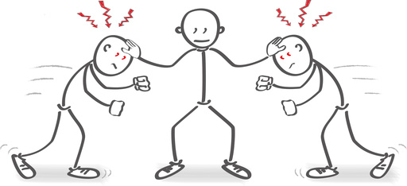
Роль Аджастеров на страховом рынке
Аджастер – Loss Adjuster
Залог эффективного взаимодействия и развития рынка – взаимное доверие участников

Slide 10
Роль Аджастеров на страховом рынке
Функции Аджастера
Аджастер – Loss Adjuster – физическое или юридическое лицо, привлекаемое стороной договора страхования c целью решения вопросов по урегулированию заявленных претензий Страхователя
Ф
У
Н
К
Ц
И
О
Н
А
Л
Проведение независимого страхового расследования
Анализ обстоятельств и причин аварийного события
Организация специализированных экспертиз
Анализ условий договора страхования
Оценка размера убытка и ответственности страховой компании
Выдача рекомендаций по минимизации ущерба

Slide 11
Роль Аджастеров на страховом рынке
профессия аджастера
Профессия Страхового Аджастера - неотъемлемый субъект страхового сообщества во всем мире
Аджастинг - это, в первую очередь, философия классического, справедливого страхования в ее практическом применении, позволяющая выстроить отношения между страхователем и страховщиком на их критической стадии – стадии урегулирования убытка

Slide 12
Развитие отрасли независимого
урегулирования убытков: реализованные проекты
В 2010 г. создана Национальная Ассоциация Страховых Аджастеров
В 2012 г. НАСА вошла в состав Европейской Федерации Лосс-Аджастеров (FUEDI)
Подготовлена Концепция развития отрасли независимого урегулирования убытков
Сформулированы поправки в Закон об организации страхового дела

Slide 13
Развитие отрасли независимого
урегулирования убытков: реализованные проекты
Разработан проект Закона об аджастерской деятельности (даны определения понятия Страхового аджастера, Страховой аджастерской деятельности, сформулированы основные права и полномочия независимого аджастера; основные функции и обязанности; регламентация ответственности)
Подготовлен проект профессионального стандарта для профессии «Специалист по урегулированию страховых убытков»

Slide 14
Профессиональный стандарт:
основные разделы
Специалист по урегулированию претензий (специалист по претензионной работе, специалист по администрированию претензий)
Оценка страхового убытка
Определение ответственности страховщика в соответствии с условиями договора страхования
Управление процессами урегулирования убытков

Slide 15
Развитие отрасли независимого
урегулирования убытков: реализуемые шаги
Силами специалистов-аджастеров разрабатывается образовательный курс по специальности «Урегулирование убытков» на базе Финансового Университета при Правительстве РФ
Разработана и отлаживается образовательная программа дистанционного обучения совместно с FUEDI
На базе европейских профессиональных стандартов разрабатывается система аттестации и сертификации специалистов по урегулированию убытков

Slide 16
Национальная Ассоциация Страховых Аджастеров
Спасибо за внимание!
Тел.: +7 495 760 0632
Эл. почта: presidium@naia-rus.ru
www.naia-rus.ru

